Slide 1
מערכת שיעורים למגזר החרדי

Slide 2
מיומנות השוואה
כיתות ז-ח
שם המורה: שירה פוליטי
כתיבה: שירה פוליטי, פנינה חוברה
השיעור מבוסס על שיעור של צוות עברית עי"ס, המזכירות הפדגוגית
Notes:
שלום לכולם,
שמי שירה ואני שמחה שהצטרפתם אלי ללמוד יחד שיעור עברית.

Slide 3
מה נלמד היום?
לזהות את נושא ההשוואה
לזהות את מטרת ההשוואה
לזהות תבחינים להשוואה
להשוות באמצעות תרשימים וטבלאות
להסיק מסקנות מתוך ההשוואה
Notes:
מה נלמד היום במסגרת ההשוואה?
קודם נזהה את נושא ההשוואה, נזהה את מטרת ההשוואה- לשם מה משווים?
נלמד ונזהה את התבחינים להשוואה,
נשווה באמצעות טבלה ותרשימים שונים שיעזרו לנו לראות את כל הנתונים באופן מאורגן.
וכך נוכל גם להסיק מסקנות מתוך ההשוואה.

Slide 4
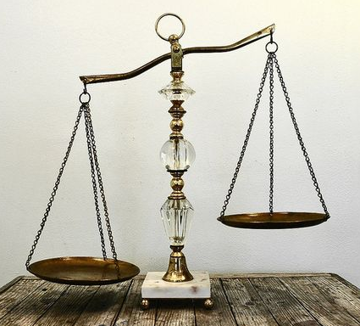
השוואה- לשם מה??? מתי נתקלתם בצורך לערוך השוואה?
Notes:
השוואה לשם מה?
מתי נתקלתם בצורך לערוך השוואה?
השוואה היא פעולה טבעית שכולנו עושים מדי יום, אף ללא שימת לב, בואו נחשוב יחד על דוגמאות לעריכת השוואה.

Slide 5
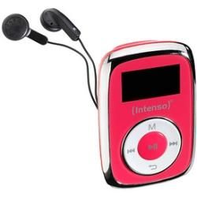
דוגמאות להשוואה
האם עדיף מבחן בסוף הנושא הנלמד או עבודה?
איזה נגן ארכוש?
איזו מסיבת סיום עדיפה?
טיול או הופעה?
Notes:
והנה מס' דוגמאות, למשל: הקראת השקופית

Slide 6
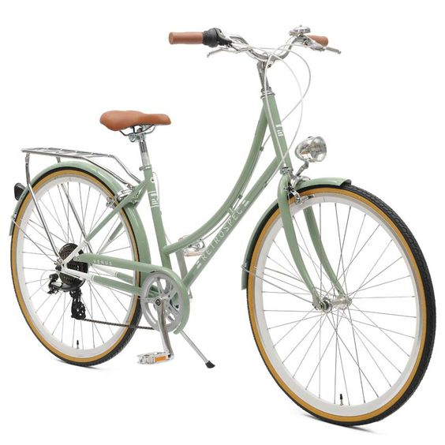
איזו רשת סלולרית היא הטובה ביותר לצרכים שלי?
אילו אופניים עדיפים?
Notes:
אנחנו עורכים השוואה כשאנחנו רוצים לקנות אופניים או להתחבר לרשת סלולרית, אנחנו רוצים לדעת מה הטוב ביותר עבורנו מתוך האפשרויות הקיימות,
כי מה שטוב עבורי לא טוב עבור אחרים.
ונעמיק בדוגמה נוספת.

Slide 7
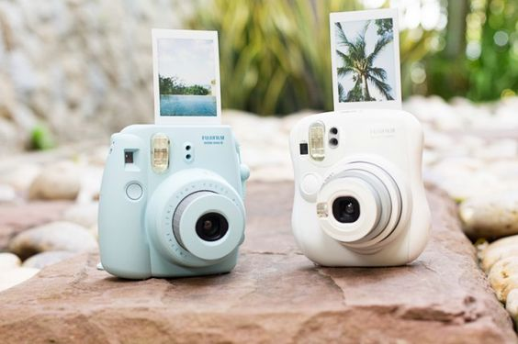
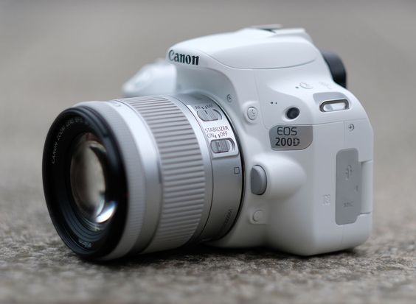
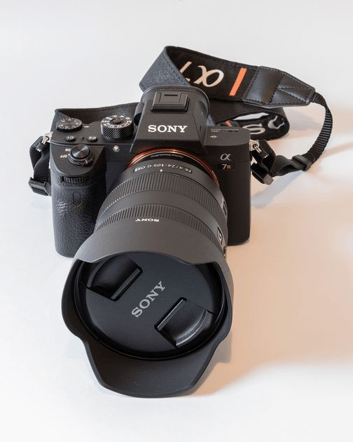
איזו מצלמה כדאי לרכוש?
Notes:
מצלמה היא מצרך ביתי חשוב, אנו מתעדים למשל חוויות משפחתיות ,טיולים . אני בטוחה שלפני שאתם או אחד מבני משפחתכם רכש מצלמה ערכתם איזושהי השוואה.
איזו מצלמה כדאי לרכוש? של איזו חברה? איזה סוג?
אז כרגע אנחנו מעוניינים בקניית מצלמה, וכמו כל השוואה שאנחנו עורכים קודם נגדיר לעצמנו מהו נושא ההשוואה ומהי מטרתה.

Slide 8
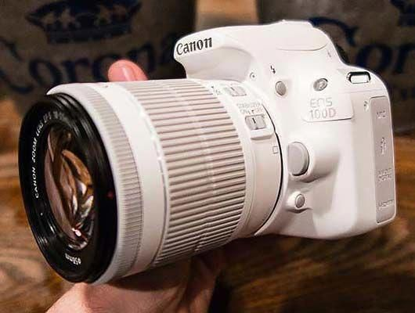
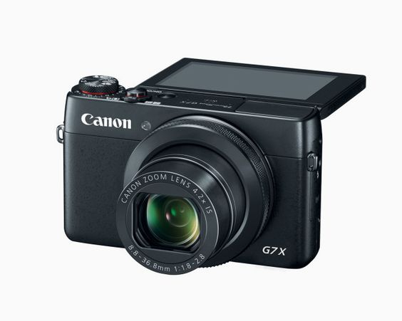
נושא ההשוואה – מצלמות
הפריטים המושווים- סוגים שונים של מצלמות
Notes:
הקראת השקופית.
מהי מטרת ההשוואה?

Slide 9
מטרת ההשוואה
לשם מה אנו עורכים את ההשוואה?
לבדוק איזו מצלמה כדאי לרכוש.
להסיק מהי המצלמה המומלצת ביותר בשוק כיום.
להחליט איזו מצלמה עונה על הצרכים שלי.
Notes:
הקראת השקופית.
להחליט איזה מכשיר עונה על הצרכים שלי- כמו שאמרנו קודם הצרכים משתנים בין אחד לשני.
הצרכים שלי הם לא בהכרח כמו של האחרים.
ואתן לכם דוגמה- כשאני רציתי לרכוש מצלמה חיפשתי מצלמה איכותית ושתהיה קלה לנשיאה ולכן התמקדתי בדגמים ובתכונות מסויימות.

Slide 10
זיהוי תבחינים / קריטריונים
מה הם התבחינים להשוואה בבחירת מצלמה?
חברה
הצורך שלי
איכות התמונה (רזולוציה)
גודל /נפח ומשקל
איכות העדשה
ביצועים
מחיר
Notes:
הקראת השקופית +הוספות.
החברה- האם מוכרת לי? האם זו חברה מומלצת שרבים משתמשים בה?
הצורך- לשימוש ביתי- אישי/ מקצועי, חובבן צילום לא יקנה מצלמה כמו של צלם מקצועי.
ביצועים- האם התמונה איכותית? האם המצלמה קלה לנשיאה? האם גדולה או קטנה?
איכות ומיקוד העדשה, וכמובן המחיר.

Slide 11
מה למדנו עד כה על ההשוואה?
לזהות את נושא ההשוואה
לזהות מהי מטרת ההשוואה
לזהות תבחינים להשוואה
להשוות באמצעים שונים
להסיק מסקנות מתוך ההשוואה
Notes:
אז בואו נראה, מה למדנו עד כה על ההשוואה?
למדנו לזהות את נושא ההשוואה- כמו שראינו קודם- השוואה בנושא המצלמות,
לזהות מהי מטרת ההשוואה- איזו מצלמה כדאי לרכוש?
לזהות תבחינים להשוואה- עפ"י מה אשווה, לפי מחיר? לפי איכות, גודל וכן הלאה.
כעת נמשיך ונלמד כיצד אפשר להשוות באמצעות טבלה, הטבלה היא מארגן גרפי העוזרת לנו לארגן את המידע ולהסיק את המסקנות מתוך ההשוואה.

Slide 12
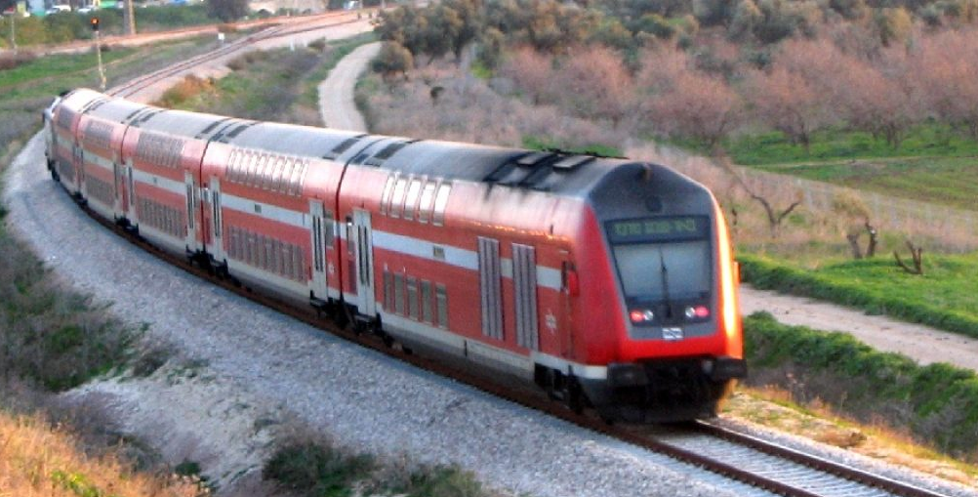
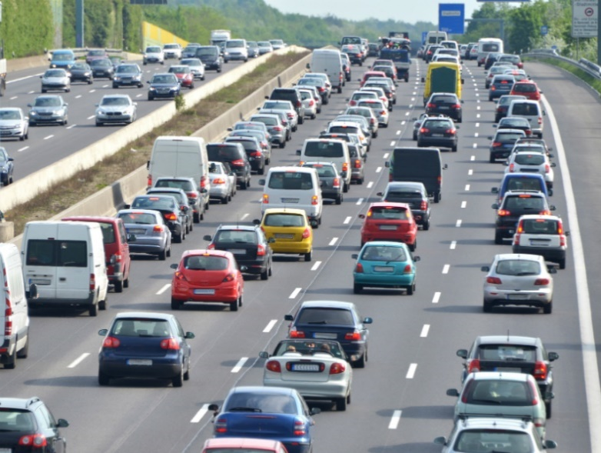
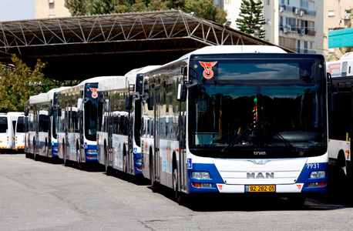
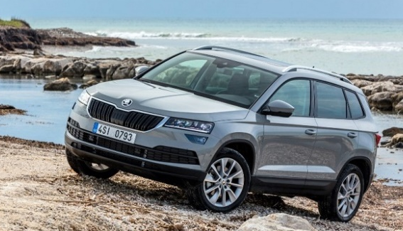
נושא ההשוואה
התבוננו בתמונות ושערו מהו נושא ההשוואה.
Notes:
התבוננו בתמונות ושערו מהו נושא ההשוואה. 30 שניות המתנה.

Slide 13
נושא ההשוואה :
נושא ההשוואה
נסיעה בתחבורה פרטית לעומת נסיעה
בתחבורה ציבורית
Notes:
כעת נערוך השוואה בין נסיעה בתחבורה פרטית לבין נסיעה בתחבורה ציבורית.

Slide 14
מטרת ההשוואה
הצגת יתרונות לעומת חסרונות
בתחבורה הציבורית והפרטית
Notes:
מטרת ההשוואה היא הצגת היתרונות והחסרונות בנסיעה בתחבורה הציבורית מול הנסיעה בתחבורה הפרטית.

Slide 15
משימה:
חשבו וכתבו לעצמכם מהם היתרונות והחסרונות בכל אחד מסוגי התחבורה- ציבורית ופרטית.
Notes:
חשבו וכתבו לעצמכם מהם היתרונות והחסרונות בכל אחד מסוגי התחבורה- ציבורית או פרטית אני ממתינה 3 דקות
כעת נתנסה בארגון המידע בטבלה.

Slide 16
הטבלה ככלי לארגון המידע
נושא ההשוואה - נסיעה בתחבורה פרטית ותחבורה ציבורית
מטרת ההשוואה – להציג את היתרונות והחסרונות לכל אחד מסוגי התחבורה
המושווים
 | תחבורה פרטית | תחבורה ציבורית
עלות הנסיעה
נוחות הנסיעה | .
תבחינים
Notes:
הטבלה היא כלי לארגון מידע.
בואו נסכם- ההשוואה היא בין נסיעה בתחבורה פרטית לבין נסיעה בתחבורה ציבורית.
מטרתה- הצגת היתרונות והחסרונות של כל אחד מסוגי התחבורה.
כך נראית הטבלה שלנו, כעת נסביר איך אנחנו בונים טבלה למטרת השוואה.
יש את התבחינים שבחרנו- עלות הנסיעה ונוחות הנסיעה.
המושווים שלי הם- תחבורה פרטית לעומת תחבורה הציבורית.
כעת עפ"י הנתונים שכתבתם קודם, השלימו את הטבלה. אני ממתינה 2 דקות

Slide 17
הטבלה ככלי לארגון המידע
נושא ההשוואה - נסיעה בתחבורה פרטית ותחבורה ציבורית
מטרת ההשוואה – להציג את היתרונות והחסרונות לכל אחד מסוגי התחבורה
המושווים
 | תחבורה פרטית | תחבורה ציבורית
עלות הנסיעה | עלות גבוהה | עלות נמוכה
נוחות הנסיעה | קושי במציאת חניה. בזבוז זמן ופקקי תנועה קושי בהתמצאות בכבישי הארץ ערנות לאורך כל זמן הנסיעה | אין בעיות חנייה בני המשפחה פנויים ליהנות מהדרך. נהג האוטובוס אחראי על הנהיגה.
תבחינים
Notes:
נראה את הטבלה השלמה, אני בטוחה שאלו גם התשובות שלכם פחות או יותר,
עלות הנסיעה בתחבורה הפרטית היא גבוהה ובתחבורה ציבורית העלות נמוכה.
המשך הקראת הנתונים שבטבלה
זה היה השלב שלנו- ארגון המידע בטבלה.
ונעבור לשלב הבא- הסקת מסקנות מתוך הטבלה שלנו.
מהי המסקנה העולה מן הנתונים? (המתנה קלה)
לפי מה שאנחנו רואים בטבלה כדאי לנסוע בתחבורה ציבורית.

Slide 18
המסקנה
מן ההשוואה עולה ש...
ניתן להסיק ש...
המסקנה היא...
המושווים
 | תחבורה פרטית | תחבורה ציבורית
עלות הנסיעה | עלות גבוהה | עלות נמוכה
נוחות הנסיעה | קושי במציאת חניה. בזבוז זמן ופקקי תנועה קושי בהתמצאות בכבישי הארץ ערנות לאורך כל זמן הנסיעה | אין בעיות חנייה בני המשפחה פנויים ליהנות מהדרך. נהג האוטובוס אחראי על הנהיגה.
תבחינים
Notes:
ניתן לנסח את המסקנה בכמה אופנים, שימו לב להיגדים שלמעלה. הקראת ההיגדים.
כתבו במחברתכם את המסקנה ב- 3 משפטים שונים, השתמשו בהיגדים.
זמן המתנה 2 דקות.
אני בטוחה שכתבתם משפטים נכונים ונפלאים, חבל שאני לא יכולה לשמוע אתכם, אבל אשתף אתכם במשפטים שאני כתבתי.

Slide 19
המסקנה
מן ההשוואה עולה שנסיעה בתחבורה ציבורית עדיפה על פני תחבורה פרטית.
ניתן להסיק שעדיף לנסוע בתחבורה ציבורית ולא בתחבורה פרטית.
המסקנה היא שכדאי לנסוע בתחבורה ציבורית.
Notes:
קריאת המשפטים.
השימוש בהיגדים עזר לנו לנסח את המסקנה, נפגוש את ההיגדים האלו ונשתמש בהם עוד מספר פעמים במהלך השיעור.

Slide 20
השוואה בתחומי דעת שונים
מדעים
מתמטיקה
גאוגרפיה
Notes:
בחלק זה של השיעור נראה השוואות שונות בתחומי דעת שונים.

Slide 21
השוואה מתוך מדעים
נושא ההשוואה - סוגי אנרגיה של מכשירים ומתקנים
מטרת ההשוואה - להשוות בין סוגי האנרגיה של המכשירים בסביבה שלנו.
הסביבה | המכשיר | סוג האנרגיה
הבית
הרחוב
בית הספר
ת
ב
ח
י
נ
י
ם
Notes:
יש לנו כאן השוואה מתוך ספר מדעים.
כפי שאתם רואים, נושא השוואה שלנו הוא סוגי אנרגיה של מכשירים ומתקנים בסביבה בה אנו חיים.
נחשוב אלו מכשירים יש לנו בבית, למה מיועדים ואיזה סוג אנרגיה הם צריכים כדי לפעול, לדוגמה: בבית יש לנו מקרר, טלפון, מכונת כביסה
ברחוב- יש לנו רמזורים, פנסים, מכוניות. בבית הספר : מקרן, מזגן ועוד.
אלו התבחינים שלנו, כעת אני צריכה להשלים את המידע ולאחר מכן להסיק מסקנות.
– סוגי האנרגיה- הכח שמפעיל את המכשיר- יכולה להיות אנרגיה סולארית, חשמלית וכו'.

Slide 22
השוואה מתוך מדעים
נושא ההשוואה - סוגי אנרגיה של מכשירים ומתקנים
מטרת ההשוואה - להשוות בין סוגי האנרגיה של המכשירים בסביבה שלנו.
סוגי אנרגיה:
* סולארית (מקורה בקרינת השמש)
* חשמלית
הסביבה | המכשיר | סוג האנרגיה
הבית
הרחוב
בית הספר
ת
ב
ח
י
נ
י
ם
Notes:
השלימו את הטבלה, אני ממתינה 3 דקות.

Slide 23
השוואה מתוך מדעים
נושא ההשוואה - סוגי אנרגיה של מכשירים ומתקנים
מטרת ההשוואה - להשוות בין סוגי האנרגיה של המכשירים בסביבה שלנו.
הסביבה | המכשיר | סוג האנרגיה
הבית | טלפון | חשמלי
 | מקרר | חשמלי
 | דוד שמש | סולארי
הרחוב | רמזור | חשמלי
 | תאורה | חשמלי
 | מכונית | דלק
בית הספר | מקרן | חשמלית
 | מזגן | חשמלית
סוגי אנרגיה:
* סולארית (מקורה בקרינת השמש)
* חשמלית
ת
ב
ח
י
נ
י
ם
Notes:
תוכלו לראות טבלה לדוגמה

Slide 24
כלי הדם
מעובד עפ"י חוברת של קופת חולים "מכבי".
הוורידים והעורקים הם חלק ממערכת כלי הדם בגופנו.
הדם זורם מהלב לגוף דרך העורקים, מהעורקים לנימים, שם נעשה חילוף חומרים, וחוזר אל הלב דרך הוורידים.
תפקידו של הווריד הוא להוביל דם מהתאים אל הלב. בווריד יש שסתומים חד- כיווניים המאפשרים לדם לזרום אך ורק לכיוון הלב. דופנות הווריד דקות וגמישות, להבדיל מדופנות העורק העבות האמורות לעמוד בלחצו הגבוה של הדם היוצא מן הלב. העורקים יוצאים מחדרו השמאלי של הלב, ותפקידם להוביל דם מהלב אל כל רקמות הגוף. דופנות העורקים חזקות יותר מדופנות הוורידים, מכיוון שהעורקים חייבים לעמוד בלחץ הדם שמגיע מהלב.
מתוך "להבין את הטקסט" לכיתה ז, ג. ברקוביץ
Notes:
קראו את הקטע המוצג לפניכם, אני ממתינה 2 דקות.

Slide 25
כלי הדם
מעובד עפ"י חוברת של קופת חולים "מכבי".
הוורידים והעורקים הם חלק ממערכת כלי הדם בגופנו.
הדם זורם מהלב לגוף דרך העורקים, מהעורקים לנימים, שם נעשה חילוף חומרים, וחוזר אל הלב דרך הוורידים.
תפקידו של הווריד הוא להוביל דם מהתאים אל הלב. בווריד יש שסתומים חד- כיווניים המאפשרים לדם לזרום אך ורק לכיוון הלב. דופנות הווריד דקות וגמישות, להבדיל מדופנות העורק העבות האמורות לעמוד בלחצו הגבוה של הדם היוצא מן הלב. העורקים יוצאים מחדרו השמאלי של הלב, ותפקידם להוביל דם מהלב אל כל רקמות הגוף. דופנות העורקים חזקות יותר מדופנות הוורידים, מכיוון שהעורקים חייבים לעמוד בלחץ הדם שמגיע מהלב.
מתוך "להבין את הטקסט" לכיתה ז, ג. ברקוביץ
בפעולת ההשוואה מוצאים קווי דמיון והבדלים בין המושווים,
במה דומים כלי הדם ובמה הם נבדלים?
Notes:
כתבו במחברתכם מהם כלי הדם המוזכרים בטקסט.
במה כלי הדם שונים ובמה הם דומים? אני ממתינה 3 דקות.

Slide 26
השלימו את הטבלה:
התבחינים | הוורידים | העורקים
Notes:
השלימו את הטבלה, המתנה 2 דקות

Slide 27
התבחינים | הוורידים | העורקים
התפקיד | הובלת הדם בגוף | הובלת הדם בגוף
תנועת הדם | מהתאים ללב | מהלב לגוף
המבנה | דפנות הווריד דקות וגמישות | דפנות העורק עבות וחזקות
מן ההשוואה עולה ש...
ניתן להסיק ש...
המסקנה היא...
Notes:
הקראת הטבלה
ומהן המסקנות? כתבו לפניכם את המסקנות העולות מהטבלה, השתמשו בהיגדים שלפניכם. אני ממתינה דקה.

Slide 28
המסקנה
* מן ההשוואה עולה שלוורידים ולעורקים יש תפקיד דומה והוא הובלת הדם בגוף.
* ניתן להסיק שתנועת הדם של הורידים היא מהתאים אל הלב, לעומת תנועת הדם של העורקים שהיא מהלב לגוף.
* מן ההשוואה עולה כי דפנות הוריד דקות וגמישות לעומת דפנות העורקים שהן עבות וחזקות.

Slide 29
השוואה בין כמות המשקעים באזורים שונים בארץ בחודש חשוון
Notes:
כעת נראה השוואה בין כמות משקעים בארץ באזורים שונים בחודש חשוון.
מהו הכלי שהשתמשו בו כדי לערוך את ההשוואה? (המתנה קלה)
יש לנו כאן שימוש בצבע ומקראה לנמען להבנת התרשים.

Slide 30
משימה עיינו במפת המשקעים וכתבו מהי כמות המשקעים ב: * צפון הנגב והנגב- דרומה של ארץ ישראל. * צפון מערב א"י. בכתיבת המסקנות השתמשו בהיגדים: מן ההשוואה עולה ש... ניתן להסיק ש המסקנה היא...
Notes:
לפניכם משימה, עיינו במפה וכתבו לעצמכם את התשובות, יש לכם 2 דקות לביצוע המשימה.
ונראה את המסקנה העולה מן הדברים.

Slide 31
ניתן להסיק שכמות המשקעים שבצפון מערב א"י נע בין 21 מ"ל ל- 100 מ"ל.
ולעומת זאת, כמות המשקעים בצפון הנגב והנגב נעה בין 10 מ"ל ל- 20 מ"ל.
השלימו את המשפט:
_____________ הוא מקום יבש יחסית ל_____________.
Notes:
להלן המסקנות שלנו מהתרשים. השלימו את המשפט בהתאם..

Slide 32
ניתן להסיק שכמות המשקעים שבצפון מערב א"י נע בין 21 מ"ל ל- 100 מ"ל.
ולעומת זאת, כמות המשקעים בצפון הנגב והנגב נעה בין 10 מ"ל ל- 20 מ"ל.
צפון הנגב והנגב הוא מקום יבש יחסית לצפון מערב א"י
Notes:
המשפט הנכון הוא: צפון הנגב והנגב הוא מקום יבש יחסית לצפון מערב א"י.
ונעבור כעת להשוואה נוספת.

Slide 33
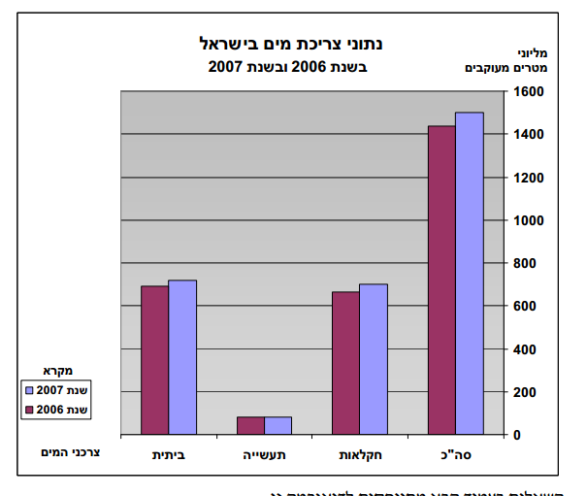
השוואה באמצעות דיאגרמת עמודות
Notes:
הפעם נשווה באמצעות דיאגרמת עמודות.

Slide 34
מהו נושא ההשוואה?
מהי מטרת ההשוואה?
מהם התבחינים?
כתבו משפט מסקנה העולה מדיאגרמת העמודות.
היכן נמצאת צריכת המים הגבוהה ביותר?
היכן נמצאת צריכת המים הנמוכה ביותר?
Notes:
התבוננו בדיאגרמה וענו על השאלות.
המתנה: 3 דקות

Slide 35
נושא ההשוואה-
צריכת המים בישראל בשנת 2006 ובשנת 2007
מטרת ההשוואה-
זיהוי צריכת המים לכל אחד מהתבחינים
התבחינים:
שימוש המים בצריכה ביתית, חקלאות ותעשיה
כתבו משפט מסקנה העולה מדיאגרמת העמודות.
צריכת המים הגבוהה ביותר-בצריכה הביתית
צריכת המים הנמוכה ביותר- בתעשיה
Notes:
וכעת תוכלו לבדוק את תשובותיכם. דקה המתנה

Slide 36
מה למדנו בשיעור על ההשוואה?
לזהות את נושא ההשוואה
לזהות את מטרת ההשוואה
לזהות תבחינים להשוואה
להשוות באמצעים שונים
להסיק מסקנות מתוך ההשוואה
Notes:
אז מה למדנו בשיעור על ההשוואה?

Slide 37
מטלת המשך
השוו בין למידה מרחוק לבין למידה בתוך בית הספר על פי שלושה תבחינים לבחירתכם.
את המידע ארגנו באמצעות טבלה, היעזרו בשקף הבא.
כתבו לפחות מסקנה אחת העולה מן ההשוואה.
היערכות למטלה:
מהו נושא ההשוואה?
מטרת ההשוואה?
Notes:
לפניכם מטלת המשך(הקראת השקופית), תוכלו להעתיק לעצמכם את המטלה, אני ממתינה דקה.

Slide 38
טבלה מארגנת
המושווים
תבחינים
מסקנה:
Notes:
נתנסה עכשיו באמצעי גרפי שיעזור לנו לארגן את המידע ולהגיע למסקנות.

Slide 39
טבלה מארגנת
המושווים
 | למידה מרחוק | למידה בביה"ס
מיקום
עזרי למידה
זמני הלמידה
תבחינים
מסקנה:
מן ההשוואה עולה ש...
ניתן להסיק ש...
המסקנה היא...
Notes:
תוכלו להיעזר בטבלה הזו ולהשלים אותה.
תודה שהייתם איתי ובהצלחה בהמשך!

Slide 40
תודה על ההקשבה
Notes:
השv

Slide 41
השימוש ביצירות במהלך שידור זה נעשה לפי סעיף 27א לחוק זכות יוצרים, תשס"ח-2007. אם הינך בעל הזכויות באחת היצירות, באפשרותך לבקש מאיתנו לחדול מהשימוש ביצירה, זאת באמצעות פנייה לדוא"ל rights@education.gov.il
שימוש ביצירות מוגנות בזכויות יוצרים ואיתור בעלי זכויות

